Slide 1
První pomoc
První pomoc - definice předlékařské první pomoci, priority, pravidla, cíle, historie.
alena.thorovska@pedf.cuni.cz

Slide 2
Sylabus
1. První pomoc - definice předlékařské první pomoci, priority, pravidla, cíle, historie.
2. Výkonné týmy integrovaného záchranného systému.
3. Základní vyšetření a životní funkce.
4. Život zachraňující výkony - guidelines.
5. První pomoc při zástavě krvácení, včetně ošetření ran. Nácvik obvazové techniky.
6. Stabilizovaná poloha.
7. Poranění páteře, zlomeniny, poranění kloubů.
8. Popáleniny, opařeniny, úrazy elektrickým proudem.
9. Kolapsové a šokové stavy.
10. Bodnutí hmyzem, uštknutí hadem, pokousání.
11. Úpal, úžeh, omrzliny a podchlazení.
12. První pomoc u vybraných onemocnění.

Slide 3
První pomoc
= soubor jednoduchých a účelných opatření, která při náhlém ohrožení nebo postižení zdraví či života cílevědomě a účelně omezují rozsah a důsledky ohrožení či postižení
první pomoc – laická i odborná
povinnost – ze zákona, hrozí sankce za neposkytnutí první pomoci
Ale – váš život je prioritní

Slide 4
Cíle první pomoci
Abychom zachránili život postiženému
Aby se zabránilo zhoršování jeho stavu
Aby se pokud možno zabránilo vzniku komplikací
Aby se urychlila rekonvalescence

Slide 5
Bariéry v poskytování první pomoci
Nezvládnuté emoce
Obava z výsledku
Obava z následných problémů
Obava o vlastní život

Slide 6
Dělení první pomoci
Laická první pomoc – poskytuje laik i zdravotník, soubor základních opatření bez specializovaného vybavení
Odborná přednemocniční neodkladná péče – lékař, záchranář, sestry = tým záchranné služby
Nemocniční péče – zdravotnické zařízení

Slide 7
Priority – pravidlo ABC
Nejhorší je nedělat nic!
Prvních 15 minut je rozhodujících!
„A“ – zprůchodnit dýchací cesty (airway)
„B“ – obnovení a udržení dýchání (breathing)
„C“ – obnovení a udržení krevního oběhu (circulation)
Notes:
Airway – závažná obstrukce dýchacích cest je urgentní stav, základní postup:
Záklon hlavy – postižený s poruchou vědomí
Gordonův úder – úder mezi lopatky u postiženého při vědomí
Heimlichův manévr – tlak na nadbřišek
Zotavovací poloha nebo poloha na boku – postižený s poruchou vědomí se zachovaným dýcháním
Poloha v sedě – postižený při vědomí, má zachované dýchání a jedná se o částečnou obstrukci dýchacích cest

Slide 8
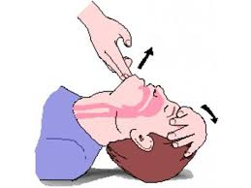
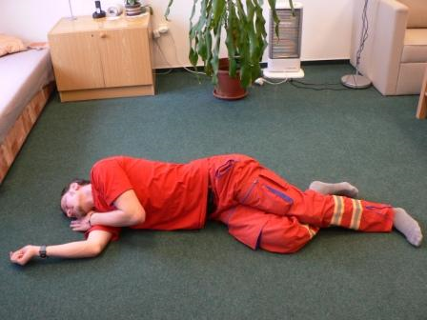
Krok A – airway

Slide 9
Krok B – breathing
Eupnoe – 15-20 dechů za minutu
Zhodnocení dýchání: frekvence, hloubka, dýchací pohyby hrudníku, pravidelnost
Příčiny poruchy dýchání: ochabnutí svalstva v bezvědomí včetně zapadnutí jazyka, aspirace cizího tělesa, alergický otok horních cest dýchacích, poranění hrudníku,..

Slide 10
Krok C – circulation
Hodnocení krevního oběhu podle nepřímých známek – stav vědomí, dýchání,..
Pokud neselhávají vitální funkce – hodnocení pulzu – na tepně pohmatem – arteria radialis, arteria femoralis, arteria carotis, arteria brachialis
Příčiny zastavení krevního oběhu – z 80% kardiální příčiny (infarkt myokardu, srdeční selhání, plicní embolie,..), obstrukce dýchacích cest a dušení, porucha CNS, úrazy elektrickým proudem, rozvrat vnitřního prostředí, krvácení,..
Notes:
Arteria radialis – vřetenní tlakový bod
Arteria femoralis – stehenní tlakový bod
Arteria carotis – krční tlakový bod
Arteria brachialis – pažní tlakový bod

Slide 11
Fyziologická hodnota tepové frekvence
Tepová frekvence u novorozence | 70-190/min
Tepová frekvence u dítěte 6 let | 75-115/min
Tepová frekvence u dítěte 12 let | 85-110/min
Tepová frekvence u dospělého | 60-90/min

Slide 12
Krok D – disability (neurologický stav)
Hodnotíme:
Stav vědomí (AVPU Scale a Glasgow Coma Scale)
Zornice
Hybnost
Citlivost končetin
A | Alert | Při vědomí, odpovídá adekvátně
V | Voice responsive | Reaguje na hlas – otázku
P | Pain responsive | Reaguje na bolestivé podněty
U | Unresponsive | Nereaguje na žádné podněty
Mydriáza | Rozšířené zornice
Mióza | Zúžené zornice
Anizokorie | Nestejně velké zornice

Slide 13
Krok E – environment – vše ostatní
S | Symptoms | Subjektivní a objektivní příznaky onemocnění a poranění
A | Allergies | Alergie a jejich projevy v minulosti
M | Medication | Pravidelné dlouhodobé požívání léků, momentální užití léků
P | Past medical history | Závažná onemocnění a poranění v minulosti
L | Last oral intake | Poslední perorální příjem tekutin a jídla
E | Events leading up to the illness or injury | Všechny další události předcházející nemoci nebo úrazu

Slide 14
Základní pravidla
Dbejte na vlastní bezpečnost a bezpečnost ostatních
Nejdříve ošetřujeme nejvážněji zraněné
S postiženým nikdy zbytečně nehýbat
Postižený buď leží nebo sedí, zachránce stojí čelem
Při nepřímé masáži srdce – obnažený hrudník, pevná podložka, poloha na zádech
Transport je rizikový

Slide 15
Záchranný řetěz
Prvních 15 minut rozhoduje
Po 5 minutách začínají odumírat mozkové buňky, po 10 minutách se může rozvinout ireverzibilní šok
1. okamžité poskytnutí první pomoci při stavech ohrožujících život
2. přivolání specializované pomoci
3. poskytnutí první pomoci při ostatních poraněních a stavech
4. léčba a převoz postiženého do nemocnice záchranou službou
5. definitivní ošetření ve zdravotnickém zařízení

Slide 16
Historie poskytování první pomoci
Velmi dlouhá
Již staří egypťané
Samaritán – zručný v obvazování, popsáno v evangeliu podle Lukáše
Vojenský a špitální řád svatého Lazara
Jean Dominique Larrey (1766 -1842) – létající sanitní četa
Johannes Friedrich August von Esmarch (1823 - 1908) – učil, že by vojáci v boji měli umět pomoci
Florence Nightingalová (1820 –1910)

Slide 17
Historie poskytování první pomoci
Henri Dunant (1828 – 1910) – spoluzakladatel Mezinárodního Červeného kříže a nositel Nobelovy ceny za mír
Nejstarší záchrannou službou ve střední Evropě je Pražská, založená 8. 12. 1857

Slide 18
Zdravotnická záchranná služba ZZS
155 (zdarma)
112 (zdarma, nemusí být SIM karta, i přes zamčenou klávesnici)
Kdy volat a kam?

Slide 19
Volání na linku
Kdo volá?
Co se stalo?
Kde se stalo?
Informace o postiženém
Popis charakteru zranění
Informace o poskytnuté první pomoci
Jiné informace

Slide 20
Vyšetření postiženého
Pohledem
Poslechem
Pohmatem
Čichem

Slide 21
Postup při vyšetřování
Zjistíme stav vědomí (krok D)
Dýchání (krok A a B)
Srdeční činnost (krok C)
Indikační třídění – metodika třídění START (snadné třídění a rychlá terapie)
Postižení vyžadující neodkladnou pomoc
Postižení, u nichž lze pomoc na určitou dobu odložit
Lehce ranění
Umírající a zemřelí

Slide 22
Vyšetření při metodě START
Motorika
Dýchání
Prokrvení
Vědomí

Slide 23
Typy první pomoci
Technická první pomoc
Laická zdravotnická první pomoc
Odborná zdravotnická první pomoc

Slide 24
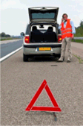
Technická první pomoc
při dopravní nehodě
Zastavíme bezpečně
Používáme reflexní vestu
Postavíme výstražný trojúhelník (50m, na dálnici 100m)
Vypneme zapalování havarovaného vozidla a zajistíme ho (ruční brzdou, je-li funkční, nebo improvizovaně proti dalšímu pohybu
Hledáme všechny účastníky nehody – malé děti nemusí být vidět
Zavoláme policii a havarijní silniční službu

Slide 25
Technická první pomoc
Při požáru
Voláme hasiče
Pokud máme možnost a oheň je malý, pokusíme se ho uhasit
Vyneseme postiženého (pokud tím neohrozíme sami sebe)
Elektrický proud
Vypneme pojistky
Netáhneme přístroj ze zásuvky
Vysoké napětí – udržujeme odstup 18m až do vypnutí sítě

Slide 26
Technická první pomoc
Tonutí
Pokud neumíme plavat, tak do vody nevstupujeme a voláme pomoc
Vyčerpaný plavec — pohyby jsou koordinované, ale pomalé, není nebezpečný, Nabídněte dopomoc – ať se vás chytí za ramena, plavte ke břehu
Aktivní tonoucí — zajíždí pod hladinu, vertikalizuje se, je nebezpečný > vyčkáme, čekejte 2 m daleko, jednou nohou šlapejte vodu, druhou připravenou ke kopu
Pasivní tonoucí — leží na prsou, obličejem a končetinami ke dnu, bezpečný > záchrana, použijte tah za bradu/paži, plavte prsařské nohy/ouško

Slide 27
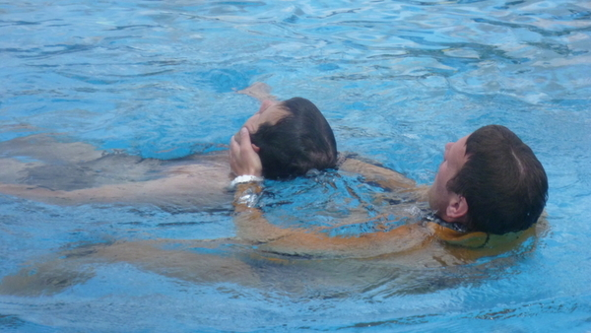

Slide 28
Technická první pomoc
Podezření na únik plynu
Nezvonit, neškrtat sirkou, nekouřit, nerozsvěcet
Zastavit únik plynu
Vyvětrat
Poskytnout první pomoc

